Slide 1
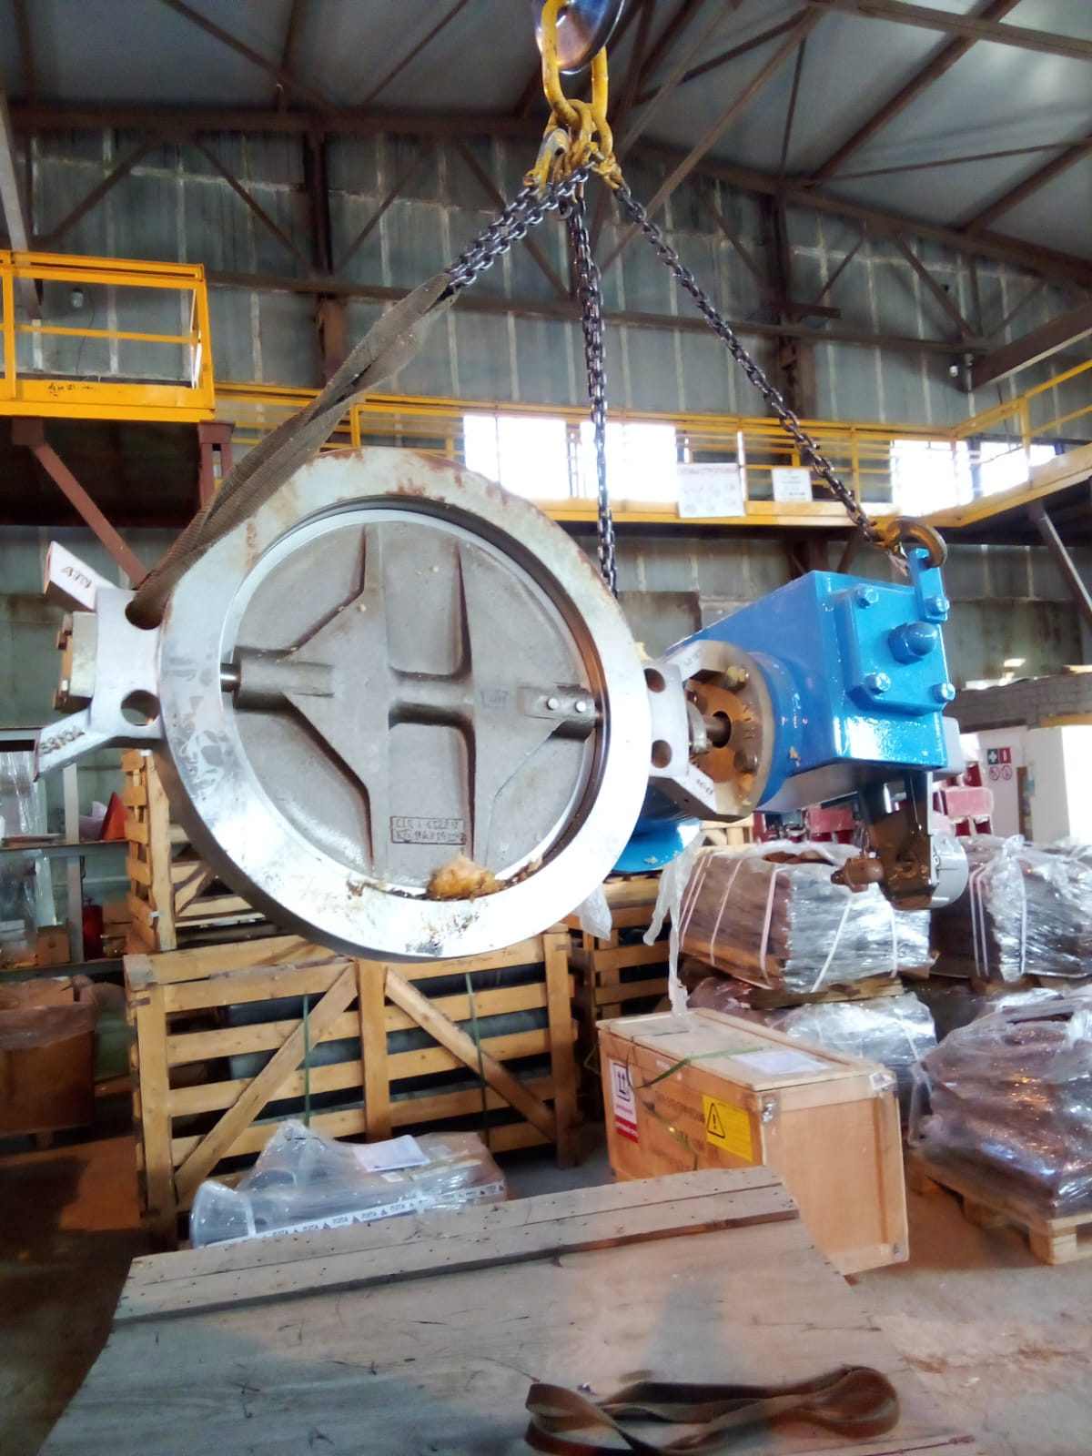
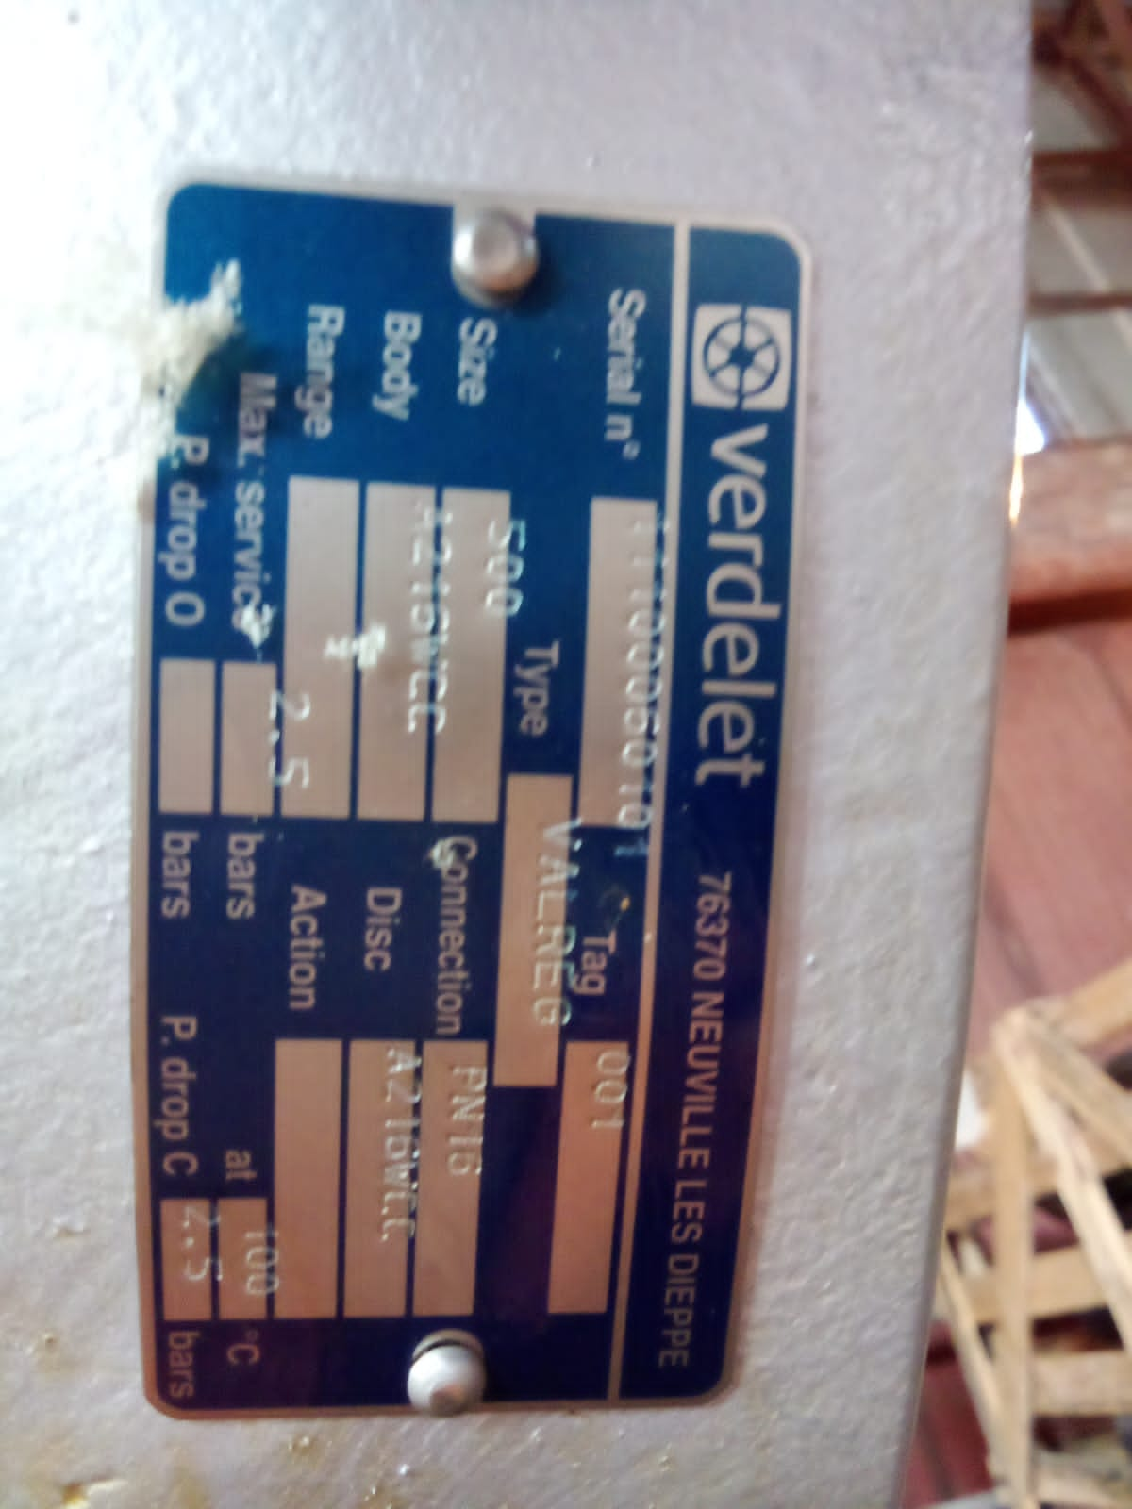
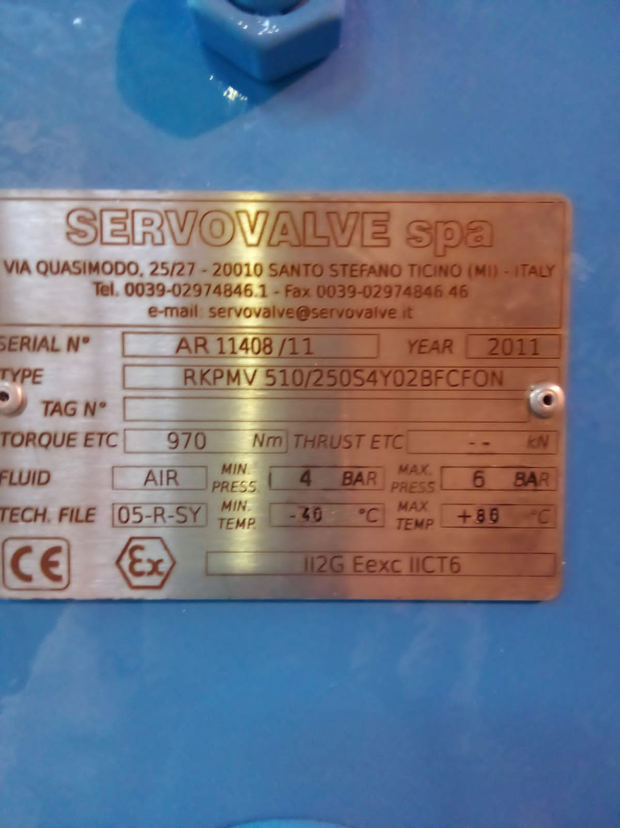
АО «Среднеуральский медеплавильный завод» БЕ 2100
1
ЗАТВОР ПД VALREG ДУ500 РУ М/ФЛ РЕГУЛИР.
Ном. №: 704957
Кол-во: 2 шт.
Стоимость: 861 510,11 руб., цена за шт.430 755,056 руб. без НДС.
Срок хранения: c 2013 года, состояние: новое.
Произведен в Италии.
Приобретен для системы контроля и управления конвертеров № 1, 2, 3 конвертерного отделения МПЦ. Проект не был реализован.

Slide 2
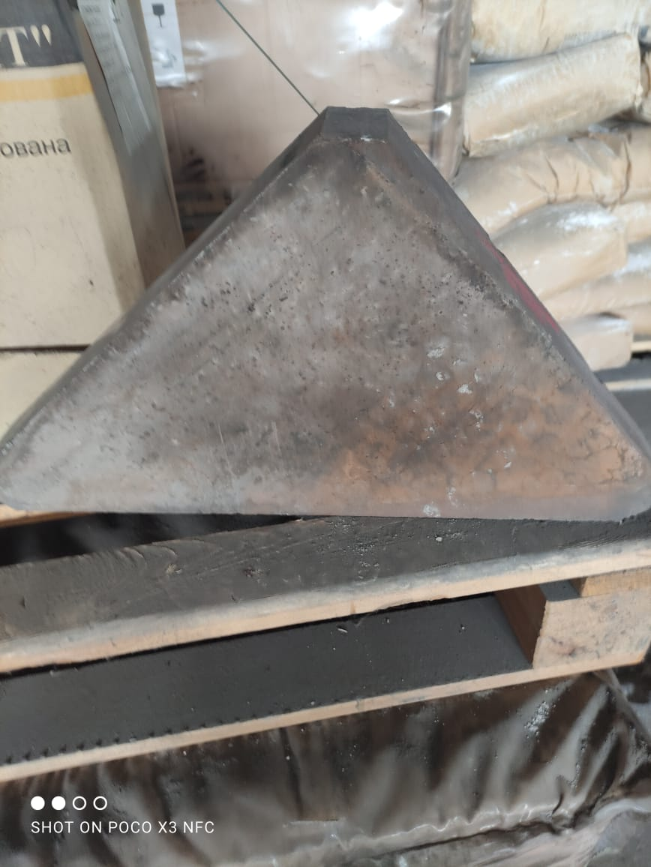
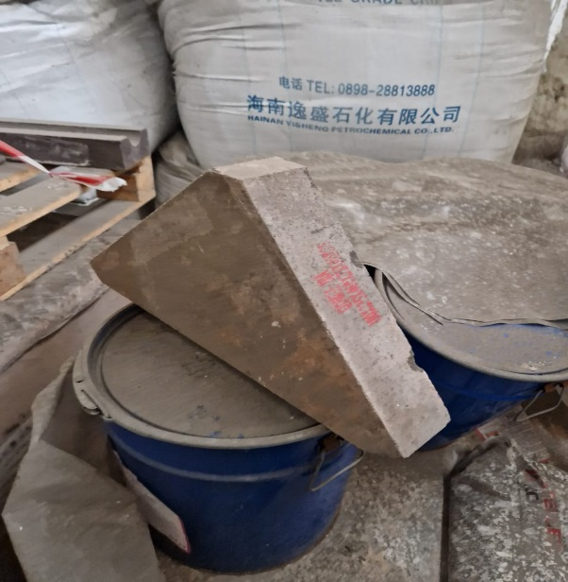
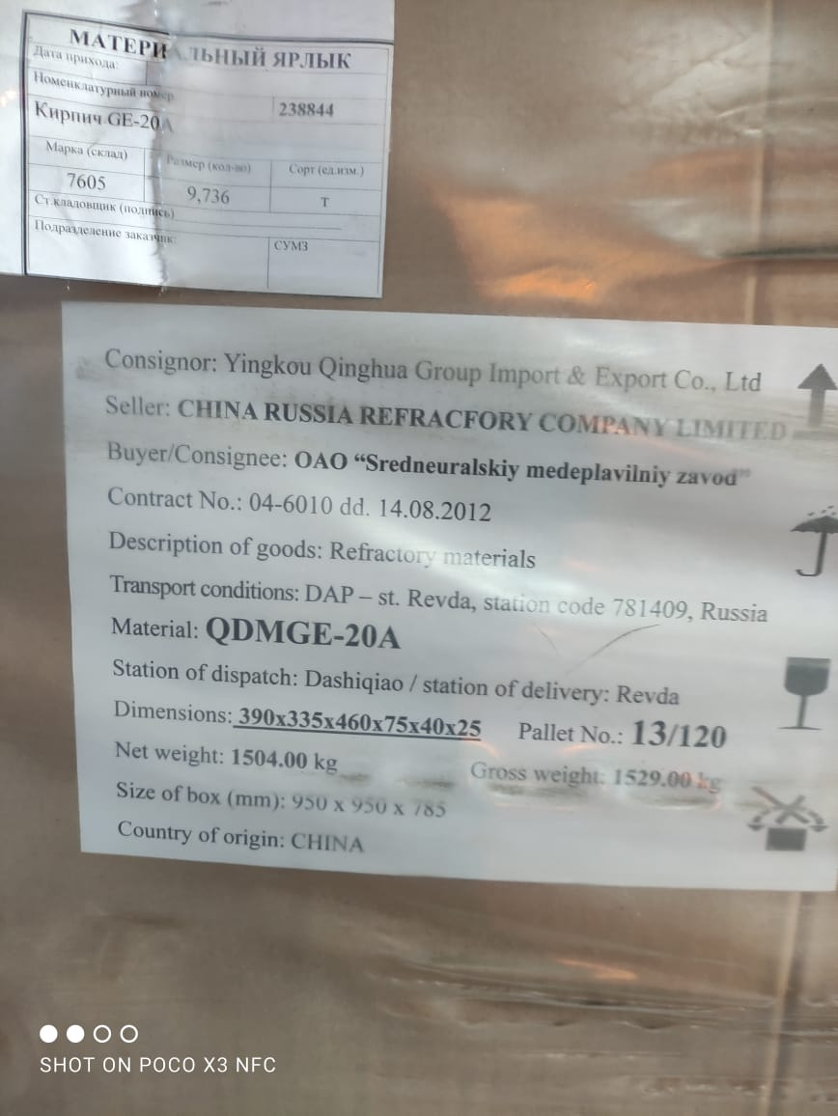
АО «Среднеуральский медеплавильный завод» БЕ 2100
2
КИРПИЧ GE-20A
Ном. №: 238844
Кол-во: 9,74 тн.
Стоимость: 302 433,43 руб., цена 31 050,66 руб/тн. без НДС.
Срок хранения: c 2012 года, состояние новое.
Произведен в Китае.
Приобретен для футеровки металлургических агрегатов МПЦ.
ОСНОВНЫЕ ТЕХНИЧЕСКИЕ ХАРАКТЕРИСТИКИ: Материал QDMGE-20A ( Аналог Кирпича хромито-периклазового).
Размер 230х115х65 – 3 поддона;
Размер 390х335х460х75х40х25 – 4 поддона.

Slide 3
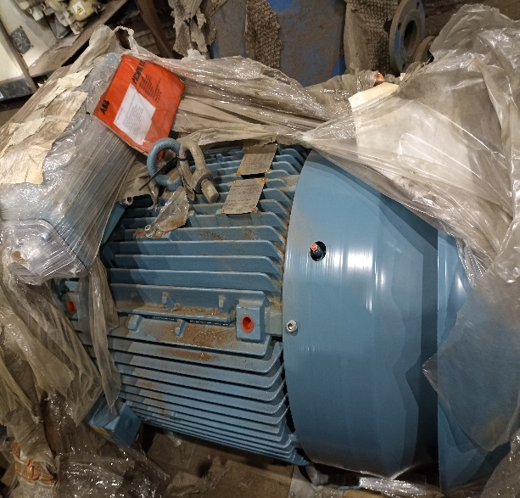
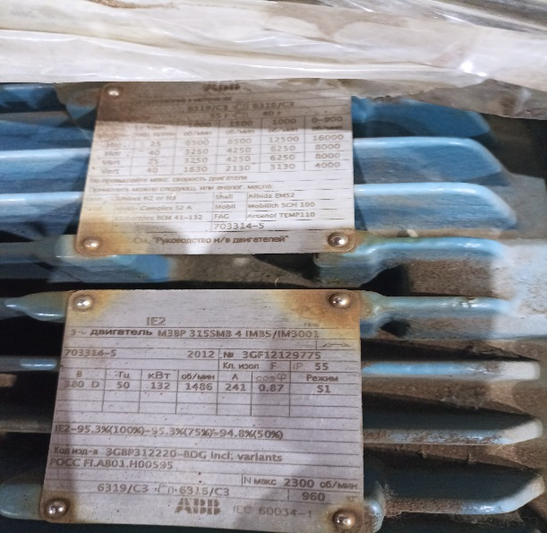
АО «Среднеуральский медеплавильный завод» БЕ 2100
3
ЭЛ.ДВ.3GВР312220-BDG М3ВР-315SМВ4 IM3011
Ном. №: 272121
Кол-во: 1 шт.
Стоимость: 232 700,26 руб. без НДС.
Срок хранения: c 2015 года, состояние: новое.
Изготовитель ABB
Применяется в промышленном оборудовании различного направления.
Всевозможное оборудование общепромышленной сферы;
Дробильное и конвейерное оборудование;
Центробежные сепараторы;
Компрессоры локального или коллективного использования.
ОСНОВНЫЕ ТЕХНИЧЕСКИЕ ХАРАКТЕРИСТИКИ: Напряжение – 380 В, частота – 50 ГЦ, мощность – 132 кВт, Частота вращения – 1486 об/мин,

Slide 4
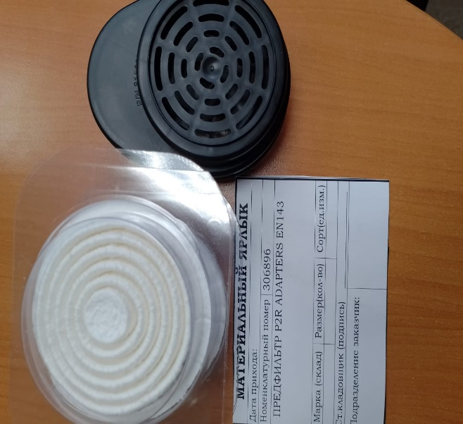
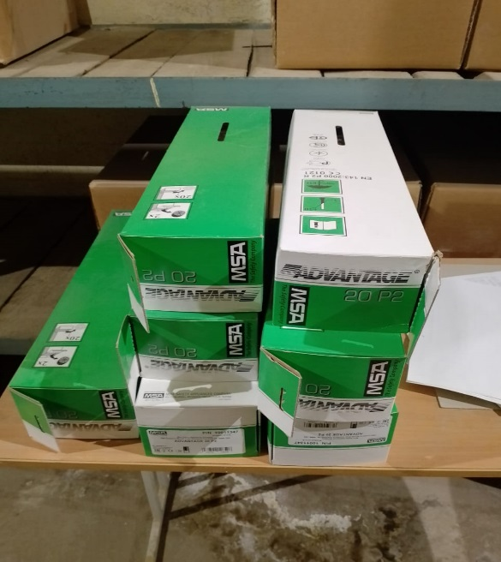
АО «Среднеуральский медеплавильный завод» БЕ 2100
4
ПРЕДФИЛЬТР P2R ADAPTERS EN 143
Ном. №: 306896
Кол-во: 17 366 шт.
Стоимость: 448 251,19 руб., цена за шт. 25,81 руб. без НДС.
Срок хранения: c 2018 года, состояние: новое.
Изготовитель Компания ADAPTERS
Применяются в процессе окраски деталей, в автомобилестроении, а также в фармацевтической и горнодобывающей промышленности. Предфильтр продлевает срок службы фильтра до 10 раз!
ОСНОВНЫЕ ТЕХНИЧЕСКИЕ ХАРАКТЕРИСТИКИ:
Тип – предфильтр
Маркировка – Р2R
Защитные свойства –от пыли, дыма, тумана, маслянные и другие жидкие аэрозоли
Использование – многоразовое
КРАТКОЕ ОПИСАНИЕ ТЕКУЩЕГО ТЕХНИЧЕСКОГО СОСТОЯНИЯ: Новое, срок годности не указан.

Slide 5
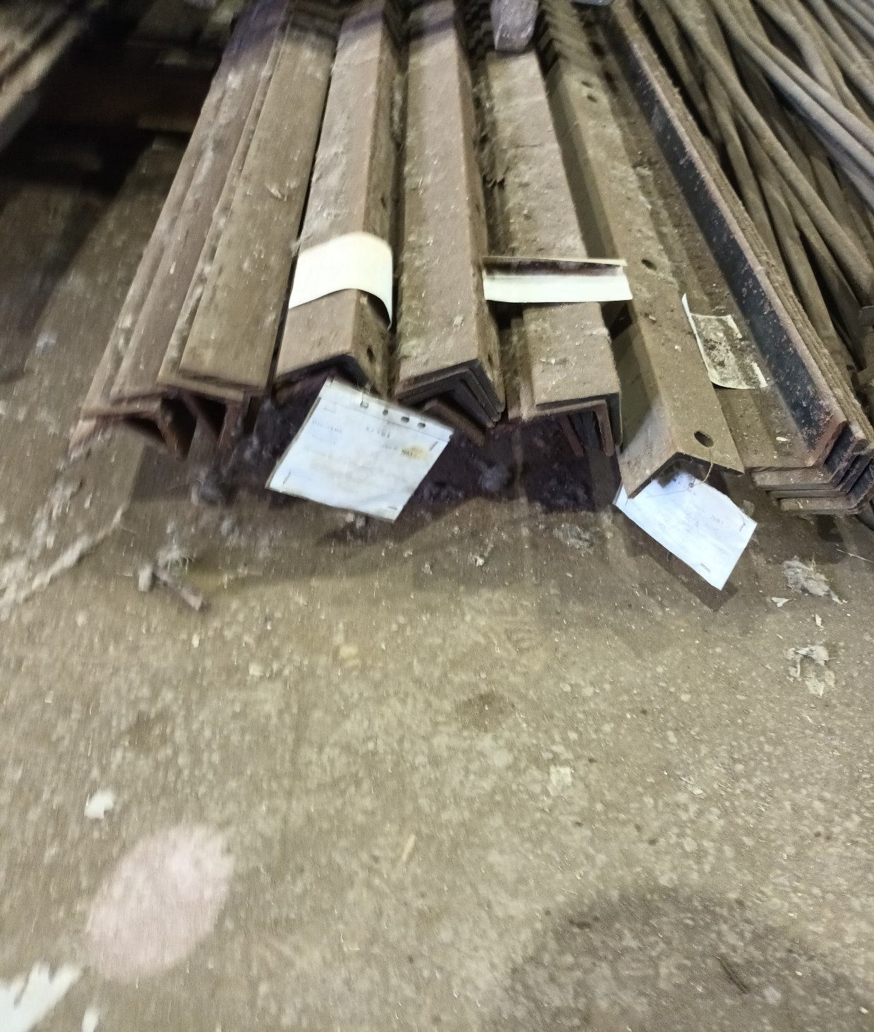
АО «Среднеуральский медеплавильный завод» БЕ 2100
5
ГАРНИТУРА ЭЛ.ПРИВОДА 16751-00-00
Ном. №: 236388
Кол-во: 41 компл.
Стоимость: 386 893,38 руб., цена за комп.. 9 436,42 руб. без НДС.
Срок хранения: c 2016 года
Состояние: новое.
ОСНОВНЫЕ ТЕХНИЧЕСКИЕ ХАРАКТЕРИСТИКИ:
Чертеж 16751-00-00
Назначение: для перекрестной стрелки Р65 М1/9
Усилие запирания, не более, Н 600
Стандарт ТУ 32 цш 2003-89
Вес, кг 176

Slide 6
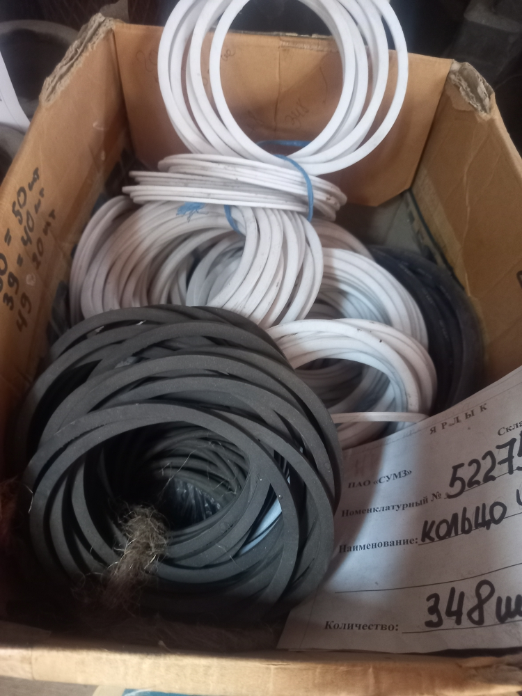
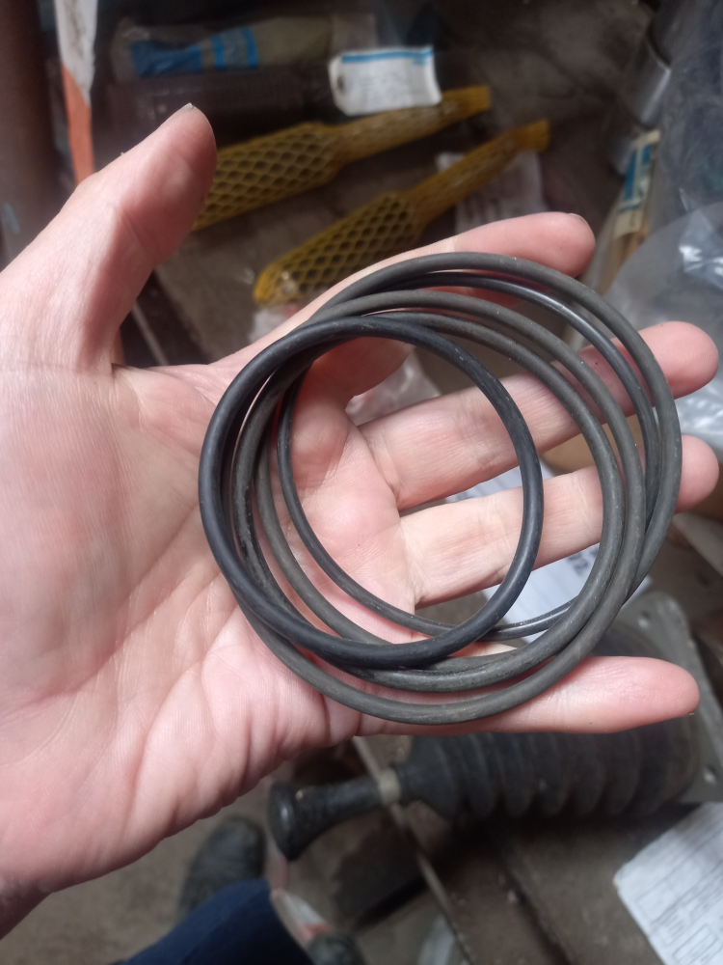
АО «Среднеуральский медеплавильный завод» БЕ 2100
6
КОЛЬЦО 01116629
Ном. №: 522759
Кол-во: 467 шт.
Стоимость: 211 717,25.руб., цена за шт. 453,36 руб. без НДС.
Срок хранения: c 2013 года, состояние: новое;
Предназначены в качестве уплотнительных колец для спецтехники в т. ч. экскаваторов, погрузчиков, самосвалов, катков, тягачей.

Slide 7
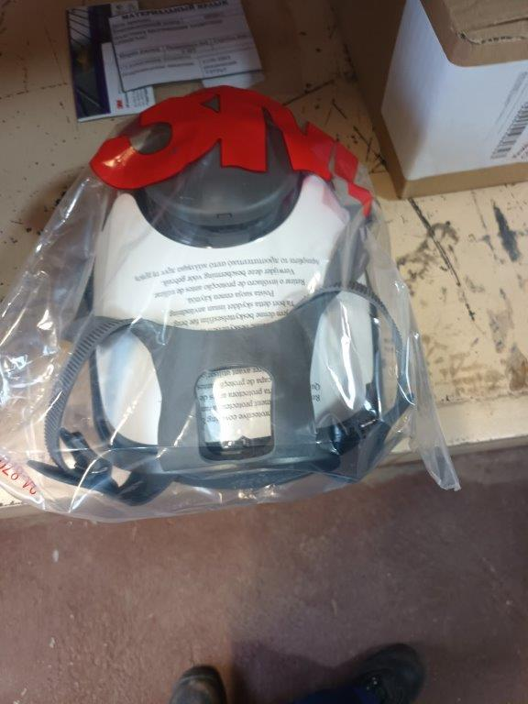
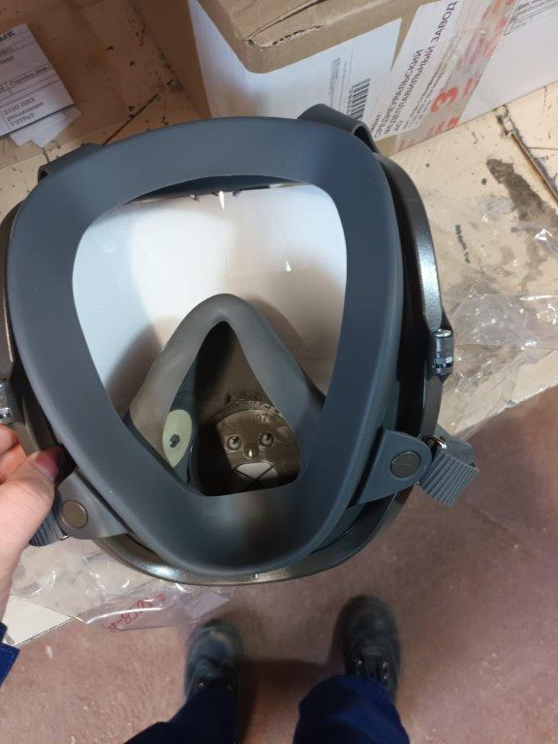
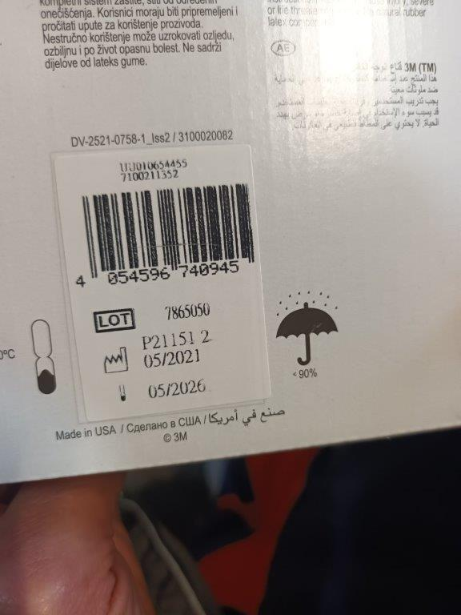
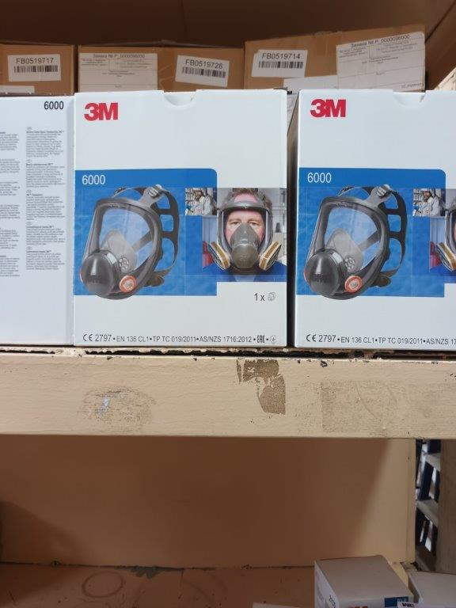
АО «Среднеуральский медеплавильный завод» БЕ 2100
7
МАСКА ПАНОРАМНАЯ ПОЛНАЯ 6900
Ном. №: 222903
Кол-во: 87 шт.
Стоимость: 506 247,78 руб., цена за шт. 5 818,94 руб. без НДС.
Срок хранения: c 2012 года, состояние: новое;
Обеспечивают защиту как от газов и паров, так и от аэрозолей (пылей, туманов, дымов).
Применяются с различными фильтрами с байонетным креплением для защиты от газов и паров; с фильтром высокоэффективной очистки в комбинации с держателем ; c предфильтрами для защиты от пылей, туманов, распыляемой краски, пестицидов в комбинации с держателем. Оснащены клапанами вдоха и выдоха, снижающими накопление горячего воздуха и влагообразование под лицевой частью.
Не затрудняют речь.
При необходимости промываются водой с использованием моющих средств (без фильтров и предфильт­ров).

Slide 8
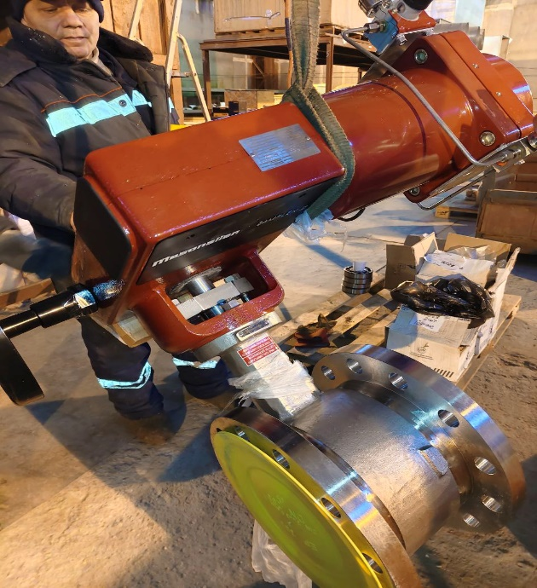
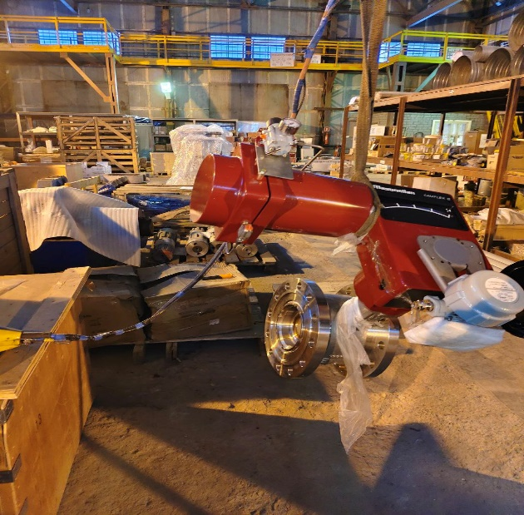
АО «Среднеуральский медеплавильный завод» БЕ 2100
8
КЛАПАН РЕГУЛИРУЮЩИЙ 35-35222 ДУ200 РУ1
Ном. №: 705007
Кол-во: 2 шт.
Стоимость: 551 096,32 руб. цена за шт. 275 548,16 руб. без НДС.
Срок хранения: c 2011 года, состояние: новое;
КЛАПАН РЕГУЛИРУЮЩИЙ 35-35212 ДУ150 РУ1
Ном. №: 705008
Кол-во: 2 шт.
Стоимость: 384 939,25 руб., цена за шт. 192 469,62 руб. без НДС.
Срок хранения: c 2011 года, состояние: новое;
Сегментные клапана серии Camflex II для управления расходом жидкостей и газов, применяется для точного регулирования параметров теплоносителя (температуры, перепада давления, расхода) в системах теплоснабжения, водоснабжения, а также в промышленных процессах, благодаря своей конструкции он устойчив к кавитации, эрозии, подходит для сред с твердыми включениями и агрессивных сред, обеспечивая высокую пропускную способность.
Основные функции и области применения:
Регулирование параметров: Поддерживает заданные значения температуры, давления, перепада давления или расхода рабочей среды (воды, пара, газа, агрессивных жидкостей).
Теплоэнергетика: Используется в тепловых сетях, тепловых пунктах зданий, системах отопления для погодозависимого регулирования.
Промышленность: Применяется в различных производственных процессах, где требуется точное управление потоком.
Устойчивость к сложным условиям: Благодаря специальным материалам (нержавеющая сталь, керамика) и конструкции (седло в форме сопла Вентури) он эффективен в условиях высокой скорости потока, с твердыми частицами и в агрессивных средах.
Ключевые характеристики:
Тип: Сегментный, с эксцентричным плунжером.

